Slide 1


BIG DATA FRAMEWORKS
Alberto Moraga
Javier Cia
Jorge Benitez

Slide 2






Ecosistema Hadoop y Spark (Descripción)

Slide 3
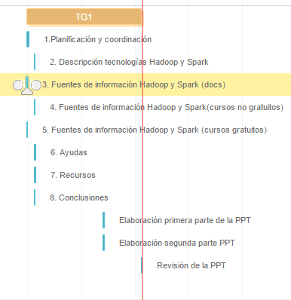
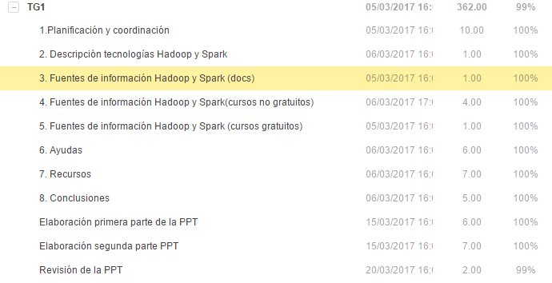
Planificación del proyecto con GanttPro

Slide 4
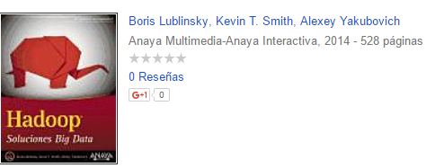
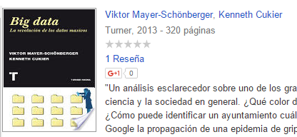

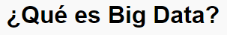
Fuentes documentos Big Data

Slide 5
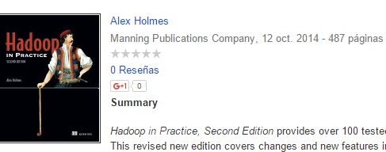
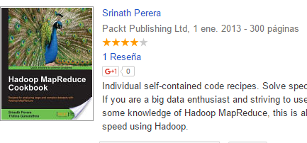
Fuentes documentos Hadoop, MapReduce

Slide 6
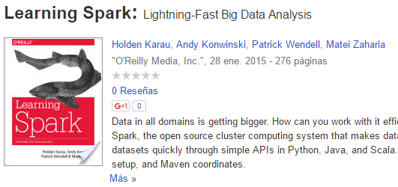
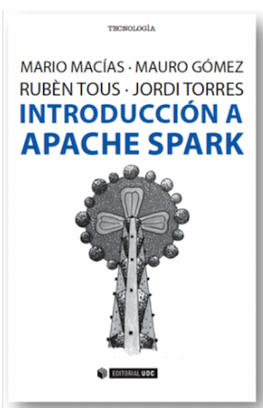
Fuentes de documentos Spark

Slide 7
Fuentes de información (cursos no gratuitos)

Slide 8




Tipos de tecnología en general
CURSO SUPERIOR EN BIG DATA
180 horas
2100 €
Madrid

Slide 9
Tipos de tecnología en general
Programación (Módulos)
INTRODUCCIÓN A LA INTELIGENCIA DE NEGOCIO
BIG DATA, UN BUEN COMPLEMENTO PARA BI
TEORÍA DE LA DECISIÓN
EFECTIVIDAD COMERCIAL
ALGUNOS PLAYERS EN BUSINESS DISCOVERY
Master class

Slide 10

Tipos de tecnología en general
MÁSTER EN ARQUITECTURA BIG DATA
230 horas -
7 meses
6500 €
Madrid

Slide 11
Tipos de tecnología en general
Programación (Módulos)
INTRODUCCIÓN
BATCH PROCESSING
STREAMING PROCESSING
SISTEMAS NOSQL
SISTEMAS DE COMPUTACIÓN HÍBRIDOS
CLOUD COMPUTING
ADMINISTRACIÓN DE SISTEMAS BIG DATA
ANÁLISIS AVANZADO DE DATOS
VISUALIZACIÓN DE DATOS

Slide 12

Tipos de tecnología en general
MÁSTER BIG DATA
1500 horas
Presencial: 5500 € Online: 3800 €
Cartagena / Online

Slide 13
Tipos de tecnología en general
Programación (Módulos)
Bases de datos SQL
Bases de datos NoSQL
Business Intelligence
Arquitecturas paralelas de Big Data y Cloud Computing
Fundamentos de Estadística
Machine Learning

Slide 14
Tipos de tecnología en general
Programación (Módulos)
Visualización avanzada
Big data en la empresa
Enterprise Data Science
Text Mining y redes sociales
Open Data
Modelos de emprendimiento en empresas de Big Data

Slide 15

HADOOP
MÁSTER EN ARQUITECTURA BIG DATA
28 horas
1670 €
Madrid

Slide 16
HADOOP
Programación (Módulos)
Historia de Apache Hadoop
Instalación del Clúster Hadoop
El Hadoop Distributed File System (HDFS)
MapReduce y Spark en YARN
Configuración de Hadoop y registros de Daemon
Obtención de datos en HDFS
Planificación de un cluster Hadoop

Slide 17
HADOOP
Programación (Módulos)
Instalación y configuración de Hive, Pig e Impala
Clientes Hadoop incluidos en Hue
Configuración avanzada de un cluster
Seguridad Hadoop
Gestión de recursos
Mantenimiento de un cluster
Solución de problemas y monitorización de un clúster

Slide 18

HADOOP
CURSO DESARROLLADOR HADOOP
40 horas
199 €
Online

Slide 19
HADOOP
Programación (Módulos)
Conceptos Básicos de Hadoop
Desarrollo de Aplicaciones MapReduce
API MapReduce
Resolución de problemas con MapReduce
Ecosistema Hadoop: Oozie,Hue,Hive y Pig

Slide 20

HADOOP
CURSO DESARROLLADOR HADOOP
16 horas
720 €
Valencia

Slide 21
HADOOP
Programación (Módulos)
Big Data y el ecosistema Hadoop
Almacenamiento de datos en Hadoop
Procesamiento de datos con map/reduce
Personalización de map/reduce
Construcción de aplicaciones fiables usando map/reduce
Automatización de datos con OOZIE

Slide 22
HADOOP
Programación (Módulos)
Manejo de OOZIE
Características avanzadas de OOZIE
Hadoop y el tiempo real
Seguridad en Hadoop
Ejecución de aplicaciones Hadoop en AWS

Slide 23

Fuentes de información (cursos no gratuitos)
Spark
Cloudera Developer Training for Apache Spark
21 horas
1360€
Contenidos:
Introducción y conceptos básicos
Trabajos y operaciones RDD
Spark en un Cluster
Programación en paralelo
Trabajo con aplicaciones
Algoritmos comunes
Mejoras de rendimiento

Slide 24

Fuentes de información (cursos no gratuitos)
Spark
Módulo de especialización: Tecnología Spark
20 horas
375€
Contenidos:
Introducción a Scala y lenguajes funcionales orientados a la visión general de Big Data y Spark
Desplegar un entorno de desarrollo Spark y desarrollar aplicaciones
Creación de cluster de Spark en sistemas de producción en máquinas virtuales y streaming mediante la realización de ejercicios práctico
Tecnologías Spark

Slide 25
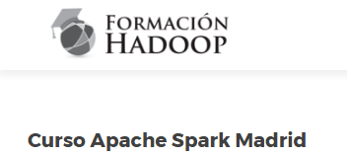
Fuentes de información (cursos no gratuitos)
Spark
Curso Apache Spark Madrid
20 horas
399€
Contenidos:
Características de Spark Resilients Distributed Datasets.
Desarrollo de aplicaciones con Spark.
Procesamiento de datos a tiempo real con Spark Streaming.
Spark SQL

Slide 26
Fuentes de información (cursos gratuitos)
Cursos gratuitos sobre Big Data
Introducción a la ciencia de datos: Coursera
Contenidos:
Técnicas y tecnologías clave
Uso de las bases de datos relacionales
Visualiación y modelado estadístico
Curso gratuito sobre ciencia de datos de Harvard: Data Science
Contenidos:
Data Wrangling
Gestión, exploración y análisis de datos
Predicción
Visualización de resultados

Slide 27
Fuentes de información (cursos gratuitos)
Cursos gratuitos sobre Big Data
Curso sobre el diseño de algoritmos en Stanford: diseño de Algoritmos
Contenidos:
Diseño de algoritmos y paradigmas
Gráficos y estructuras de datos
Diseño de algoritmos aleatorios y de probabilidad
Curso sobre Machine Learning: Aprendiendo de los datos
Contenidos:
Diseño de algoritmos autodidactas

Slide 28
Fuentes de información (cursos gratuitos)
Cursos gratuitos sobre Big Data
Visualización de datos
Contenidos:
Representaciones gráficas, infogramas y otros tipos de representaciones de los datos
Representaciones claves
La caja de herramientas para el científico de datos: Universidad Johns Hopkings
Contenidos:
Ideas que hay detrás de los datos para transformarlo en conocimiento aplicado
Introduce a la práctica de herramientas y técnicas utilizadas

Slide 29

Fuentes de información (cursos gratuitos)
Hadoop
Big Data University
Sin límite de tiempo
Contenidos:
Comprensión básica de Hadoop
Descripción de Big Data
Utilidad de Hadoop

Slide 30

Fuentes de información (cursos gratuitos)
Hadoop
Code Jobs
Sin límite de tiempo
Contenidos:
Tutoriales y documentación oficial
Instalación y configuración
Primera toma de contacto

Slide 31
Fuentes de información (cursos gratuitos)
Spark
Big Data University
Iniciado en 2015
Sin límite de tiempo
Contenidos:
Instalación y configuración
Primer contacto
Utilización completa

Slide 32

Fuentes de información (cursos gratuitos)
Spark
Página oficial
Contenidos:
Documentación gratuita
Contacto
Recursos externos
Videos
Ejemplos

Slide 33

Ayudas económicas
Becas fundación EOI
Master online Big Data
25% descuento
Apoyado por el Ministerio de Industria, Energía y Turismo

Slide 34

Ayudas económicas
Becas Banco Santander
Master en Big Data y Business Analytics
Valor total de la matrícula: 8900€
55% descuento
Apoyado por el Ministerio de Industria, Energía y Turismo
Duración: 9 meses
Contenidos:
1. Introducción: Big Data, Data Science Toolkit, medición para el negocio y aspectos legales y éticos del Big Data.
2. Gestión de proyectos en Big Data.
3. Herramientas de análisis: entornos de data science y programación estadística.
4. Técnicas de análisis: aprendizaje automático, aprendizaje estadístico, NLP y minería de textos, análisis de redes sociales y visualización de datos.
5. Gestión de datos: BBDD no convencionales.
6. Adquisición de datos: la web de los datos y extractores de datos.
7. Paralelización de datos: modelos y gestión de datos paralelos.

Slide 35

Ayudas económicas
Beca CUNEF
Máster en Data Science para finanzas
Valor total de la matrícula: 16000€
12000€ de descuento
Duración: 10-11 meses
Contenidos:
Investigación y análisis de datos
Herramientas de programación
ETL
Técnicas de análisis estadístico y de clasificación
Entorno legal y tecnológico
Análisis del mercado

Slide 36




Recursos para implementar HADOOP
GRATUITOS
MÓDULOS
DOCUMENTACIÓN
AYUDA

Slide 37



Recursos para implementar HADOOP
NO GRATUITOS

Slide 38


Recursos para implementar HADOOP
GRATUITOS
MÓDULOS
DOCUMENTACIÓN
COMUNIDAD

Slide 39
Recursos para implementar SPARK
NO GRATUITOS

Slide 40


CONCLUSIÓN
Difíciles de comparar
No cursos gratuitos
No cursos baratos
Tecnología de moda
Mucha información
Buena documentación en ambas tecnologías.
Software libre

